Slide 1

BKT depresije
Praktikum II, Split

Slide 2

DSM V
A
5 ili više simptoma je prisutno tijekom dva tjedna i predstavljaju promjenu u odnosu na dotadašnje ponašanje
  mora biti sniženo raspoloženje ili gubitak interesa ili zadovoljstva
  sniženo raspoloženje veći dio dana, skoro svaki dan (primjećuje klijent ili drugi)
  smanjen interes ili zadovoljstvo u svim (ili gotovo svim) aktivnostima, veći dio dana, skoro svaki dan (primjećuje klijent ili drugi)
  gubitak ili dobivanje tjelesne mase (promjena veća od 5% tjelesne mase u mjesec dana), smanjen ili povećan apetit skoro svaki dan
  nesanica ili hipersomnija skoro svaki dan
  psihomotorni nemir ili usporenost skoro svaki dan (primjećuju drugi)
  umor ili gubitak energije skoro svaki dan
  osjećaj bezvrijednosti, ili pretjerane ili neprikladne krivnje skoro svaki dan
  smanjenja sposobnost mišljenja, koncentriranja, ili neodlučnost (skoro svaki dan)
  ponavljajuće misli o smrti, razmišljanje o samoubojstvu bez ili sa specifičnim planom, pokušaj samoubojstva

Slide 3

B
simptomi uzrokuju klinički značajno pogoršanje u društvenom, radnom ili drugom aspektu funkcioniranja
stanje nije uzrokovano zloupotrebom droga ili lijekova ili nekim drugim medicinskim stanjem
stanje nije objašnjivo poremećajima sa shizofrenog ili psihotičnog spektra
nije zabilježena manična ili hipomanična epizoda
C
D
E
PREVALENCIJA
SZO: u općoj populaciji je 1,9% za muškarce i 3,2% za žene
HZJZ, 2015., anketa: 5,1 % muškaraca i 6,2 % žena navelo da je u posljednjih 12 mjeseci imalo depresiju (10,3 % imalo blage do umjerene depresivne simptome)
spol: žene, dob: 25-40 god., SES: ne postoji povezanost

Slide 4

DIFERENCIJALNA DIJAGNOZA
manične epizode s iritabilnim raspoloženjem
druga medicinska stanja (multipla skleroza, moždani udar, hipotireoza)
ADHD
poremećaj prilagodbe
tuga, tugovanje
KOMORBIDITET
zlouporaba droga, panični poremećaj, OKP, anoreksija, bulimija, granični poremećaj ličnosti

Slide 5
Beckov kognitivni model depresije
rana iskustva
disfunkcionalna vjerovanja o sebi
kritični događaj
negativne automatske misli
simptomi

Slide 6
Beckova depresivna kognitivna trijada
negativna percepcija
sebe
negativna percepcija
svijeta
negativna percepcija budućnosti

Slide 7

Opći plan tretmana
procjena
upoznavanje s tretmanom
utvrđivanje ciljeva
bihevioralna aktivacija i dr. bih. intervencije
kognitivne intervencije
cijepljenje (inokulacija) protiv budućih depresivnih epizoda
prorjeđivanje terapije
tretman ojačavanja

Slide 8

Procjena
testovi, BK intervju
evaluacija rizika od samoubojstva
  ne smije se izostaviti
  prisutnost trenutnih i prošlih suicidalnih misli i ponašanja, te onih pasivnih (neuzimanje lijekova, izlaganje opasnom prometu, opasna vožnja…)
  prediktori: povijest samoozljeđivanja, prethodni pokušaji, doživljaj da je osoba teret drugima, nedostatak „pripadnosti”, kada osoba živi sama, zloupotreba alkohola ili droga, kronična fizička bolest, starija dob, nedavni gubici, očaj, prisutnost poremećaja raspoloženja
  autori kao preduvjet tretmana postavljaju ugovor o nepokušavanju samoubojstva

Slide 9

Razmatranje lijekova
klijentima omogućiti liječenje antidepresivima
medicinska povijest, konzultiranje s liječnikom
psihoedukacija
korisni u povećanju energije, motivacije, apetita, koncentracije i udaljavanja od negativnih misli

Slide 10
Upoznavanje s tretmanom
psihoedukacija o depresiji
psihoedukacija o tretmanu (BKT model, kombinacija više modela)
plan tretmana
aktivna uloga klijenta

Slide 11

Postavljanje ciljeva
u skladu s klijentovim potrebama i željama
opći ciljevi
  smanjiti/ukloniti rizik od samoubojstva
  povećati razinu aktivnosti
  povećati ugodna i potkrepljujuća ponašanja
  povećati i poboljšati socijalne odnose
  poboljšati samopoštovanje
  smanjiti samokritičnost
  razvijanje kratkoročnih i dugoročnih pozitivnih perspektiva

Slide 12
Postavljanje ciljeva
rezultati na različitim skalama samoprocjene služe kao mjera napretka
kratkoročni ciljevi
  dolazak na sljedeću seansu, povećanje bihevioralne aktivacije, druženje, vježbanje, završavanje posla
dugoročni ciljevi
  pohađanje tečajeva, dobivanje potvrda, promjena posla, gubitak tjelesne težine
duboki ciljevi
  bolji supružnik, prijatelj, razvoj snaga (integritet, hrabrost, suosjećanje), vrijednosti koje daju smisao životu

Slide 13
Bihevioralna aktivacija
planiranje potkrepljenja i raspored aktivnosti dovodi do povećanja potkrepljenja i produktivnog ponašanja
praćenje tjednog rasporeda aktivnosti
pregled i procjena ugode i postignuća za aktivnosti
planiranje aktivnosti i izrada tjednog rasporeda + procjena ugode i postignuća
usporedba predviđene i ostvarene ugode i postignuća

Slide 14

Druge bihevioralne tehnike
tehnika rješavana problema
samonagrađivanje
samoopažanje žaljenja
postupni zadaci
tjelesna aktivnost
trening asertivnosti
trening socijalnih vještina

Slide 15

Kognitivne intervencije
psihoedukacija i rad na kognitivnim distorzijama – pomaže u sprječavanju recidiva
rad s negativnim AM, disfunkcionalnim pretpostavkama i negativnim shemama
  ispitivanje cijene i dobiti od misli, dokazi „za” i „protiv” misli, vertikalno spuštanje, primjena istog standarda na druge ljude, reatribucija, ublažavanje perfekcionizma, distrakcije i dr.

Slide 16
umanjivanje beznađa
smanjivanje NAM-i
spavanje 7-8 sati noću
povećanje samopotkrjepljenja za pozitivna ponašanja (jedno dnevno)
planiranje potkrjepljenja, samopotkrjepljenje
ispitivanje razloga za beznađe, ispitivanje dokaza za i protiv toga, bihevioralni eksperiment, raspored aktivnosti
kognitivno restrukturiranje, distrakcije
relaksacija, plan tretman za insomniju

Slide 17
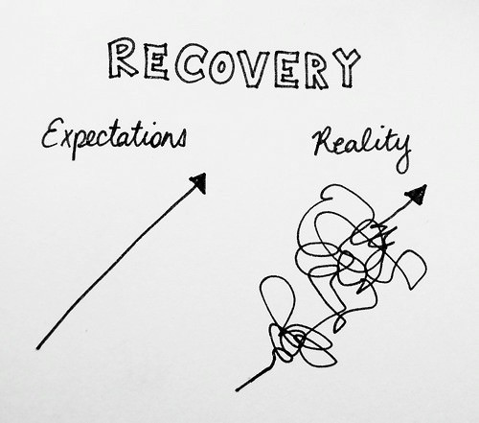
Cijepljenje (inokulacija) protiv budućih depresivnih epizoda
značajan broj klijenata ranjiv na ponovne epizode
priprema za moguće buduće epizode
  pregled precipitirajućih faktora
  opis tipičnih znakova depresije
    kognitivne strategije za pojedine skupove simptoma
  uvježbavanje odgovora na misli o samoubojstvu

Slide 18


Prorjeđivanje terapije
jednom u dva mjeseca, jednom mjesečno, jednom u tri mjeseca
klijent sam sebi zadaje zadaće, a njihovo rješavanje je dobar prediktor održavanja poboljšanja
ostaviti mogućnost kontaktiranja terapeuta u slučaju recidiva
kopije skala – olakšava samomotrenje

Slide 19
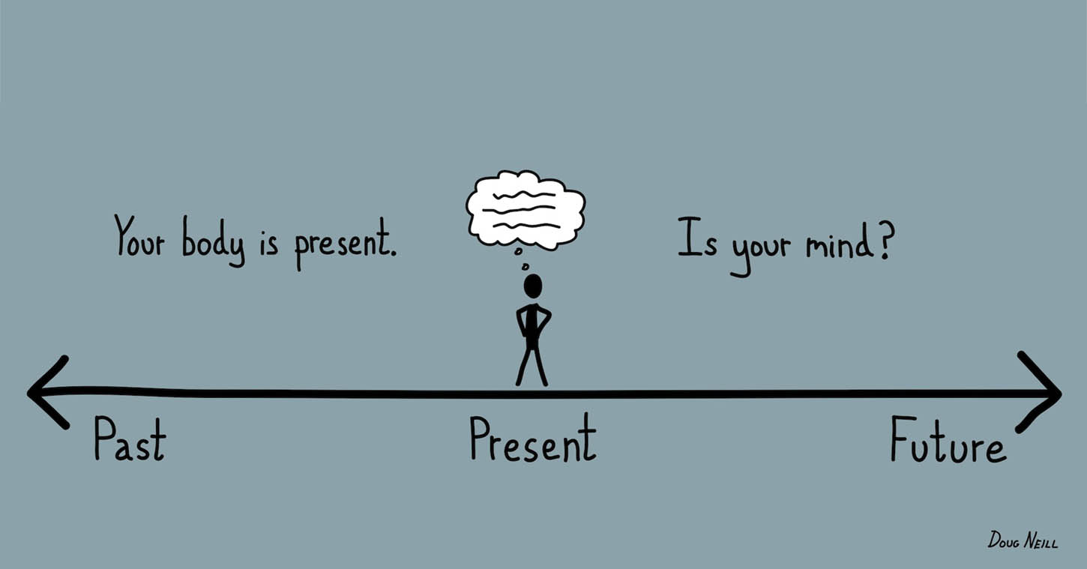
Tretman ojačavanja
3 alternative
  antidepresivi
  periodički raspoređene seanse osnaživanja (BKT)
  MBCT

Slide 20

Druge intervencije
depresija kao deficit u rješavanju problema
  životni događaji ili sukobi se konceptualiziraju kao problemi koje se treba riješiti
bazično održavanje zdravlja
  održavanje higijene, pravilne navike spavanja, zdravog režima prehrane i planiranja obroka, posvećivanje pažnje medicinskim problemima
hipersomnija/insomnija
  higijena sna, kognitivna terapija za insomniju, terapija ograničavanja spavanja

Slide 21
Druge intervencije
komunikacija i socijalne vještine
  procjena klijentovih vještina, trening asertivnosti, komunikacijski trening, trening u vještinama pregovaranja
neslaganje u braku ili odnosu
  problemi u braku/vezi središnji za neke klijente – razmisliti o zajedničkoj terapiji kao poželjnijem pristupu
beznađe
  evaluacija očaja: što klijent vjeruje da neće poboljšati i zašto
samokritičnost zbog depresije
  „Ne bih trebao biti depresivan”, „Trebali bih moći sama riješiti svoje probleme”
    psihoedukacija

Slide 22
Druge intervencije
neizvršavanje domaćih zadaća
  prorada AM vezanih u zadaće, testiranje bihevioralnim eksperimentima
opća samokritičnost
  identificiranje primjera, posljedica i alternativa
nedostatak motivacije
  identificiranje ciljeva, sposobnost toleriranja neugode, samopotkrepljenje za navike koje doprinose ciljevima
strah od pogrešaka
  perfekcionizam, globalne atribucije, pridavanje prevelike važnosti pojedinačnim ponašanjima
  psihoedukacija, odgovori na AM

Slide 23
Druge intervencije
neodlučnost
  odluka dovesti do neuspjeha, koji je neprihvatljiv – ne može dovesti do promjene
  bihevioralni eksperimenti, odgovori na AM, toleriranje nelagode
ruminacija
  doprinosi izolaciji i pasivnosti
  toleriranje nesigurnosti, kartice za suočavanje, mindfulness, usmjeravanje na djelovanje u rješavanju problema

